Slide 1
1
Bases de Datos 1 · Semana 1
Sistemas de gestión de bases de datos

Slide 2
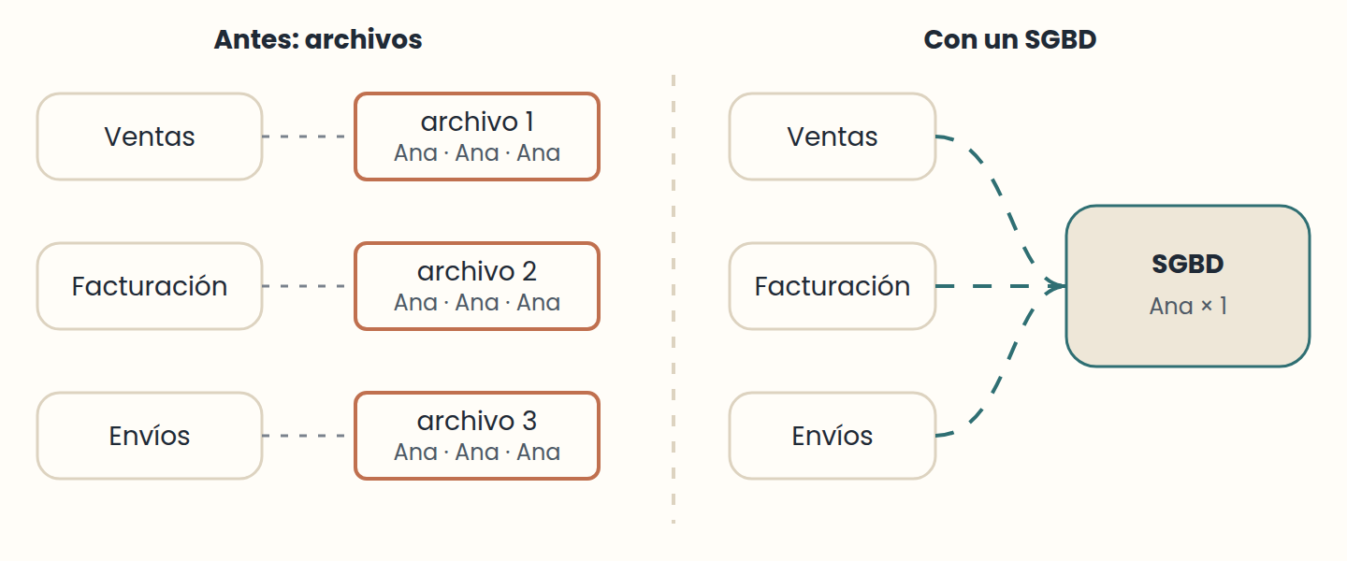
Lección 1 · De los archivos a las bases de datos
Los sistemas de archivos duplicaban datos, y las copias se volvían inconsistentes.
Piénsalo así. Imagina que cada oficina de una empresa tiene su propia agenda de papel. Cuando un cliente se muda, alguien debe actualizar todas las agendas y alguna quedará sin cambiar. Una base de datos es una sola agenda compartida y bien organizada que todos consultan.
Notes:
• Los sistemas de archivos duplicaban datos, y las copias se volvían inconsistentes.
• Los programas dependían de la estructura de los archivos: cambiarla obligaba a reescribir código.
• Un SGBD guarda los datos una vez, los describe, los protege y los comparte.
Antes de las bases de datos, cada programa guardaba sus datos en sus propios archivos simples: un registro tras otro, en un formato que solo ese programa entendía. El programa de ventas tenía un archivo de clientes y el de facturación tenía otro. Nada se compartía, así que el mismo cliente aparecía en varios lugares, y a veces varias veces dentro del mismo archivo.
Cuando las empresas empezaron a depender de sus datos, los problemas se volvieron serios. Las copias redundantes se desincronizaban, así que un mismo cliente podía tener dos direcciones distintas. Compartir datos entre aplicaciones obligaba a copiarlos. Un archivo dañado a menudo no se podía reconstruir. Cualquiera que pudiera abrir un archivo podía leerlo completo. Y como cada programa conocía la estructura exacta de sus archivos, cualquier cambio en esa estructura obligaba a reescribir código.
La respuesta fue el sistema de gestión de bases de datos (SGBD): un software que guarda los datos una sola vez, describe su estructura y permite que muchos programas y personas los usen con seguridad. En 1970, Edgar F. Codd propuso el modelo relacional, que organiza los datos en tablas vinculadas por claves. En la década siguiente pasó de ser una idea de investigación a la base de la mayoría de los sistemas empresariales.

Slide 3
Lección 2 · Dato, información y qué es una base de datos
Dato + contexto = información; las personas convierten la información en conocimiento.
Una base de datos modela un minimundo, es coherente y tiene un propósito.
El catálogo guarda metadatos: la estructura y las reglas de los datos.
Piénsalo así. Una pieza suelta de rompecabezas es un dato. Ver que pertenece al cielo es información. Saber por dónde empezar la próxima vez es conocimiento. La caja con la imagen en la tapa son los metadatos.
Notes:
• Dato + contexto = información; las personas convierten la información en conocimiento.
• Una base de datos modela un minimundo, es coherente y tiene un propósito.
• El catálogo guarda metadatos: la estructura y las reglas de los datos.
Los datos son hechos en bruto que se pueden registrar, como "35000" o "F". Por sí solos son ambiguos: "F" puede significar femenino en un contexto y falso en otro. La información es un dato con contexto y significado: "la memoria USB cuesta 35.000 pesos". El conocimiento es la comprensión que las personas construyen sobre la información, como "la memoria USB se vende más al inicio del semestre".
Una base de datos es una colección organizada de datos relacionados con un propósito. Representa una parte del mundo real, a veces llamada minimundo o universo del discurso, como una tienda del campus. Sus datos son lógicamente coherentes: hechos sueltos, aunque sean ciertos, no forman una base de datos. Y se diseña, construye y llena para usuarios y usos concretos.
Una base de datos también se describe a sí misma. Además de los datos, guarda un catálogo con la estructura de cada tabla, el tipo de cada columna y las reglas que deben cumplir los datos. Estos datos sobre los datos se llaman metadatos. Los programas, y el propio SGBD, leen el catálogo para saber cómo están organizados los datos.

Slide 4
Lección 3 · Qué hace un SGBD
Un SGBD define, construye, manipula y comparte bases de datos.
Sistema de base de datos = SGBD + datos + programas de aplicación.
Ventajas clave: menos redundancia, control de acceso, consultas rápidas, recuperación e integridad.
Piénsalo así. Un SGBD es como un bibliotecario. No entras tú al depósito: pides, y el bibliotecario encuentra el libro rápido, verifica que puedes prestarlo, registra el préstamo y se asegura de que dos personas no se lleven el último ejemplar.
Notes:
• Un SGBD define, construye, manipula y comparte bases de datos.
• Sistema de base de datos = SGBD + datos + programas de aplicación.
• Ventajas clave: menos redundancia, control de acceso, consultas rápidas, recuperación e integridad.
Un sistema de gestión de bases de datos es software de propósito general para crear y mantener bases de datos. Cumple cuatro tareas. Define la base de datos: tablas, tipos de datos y reglas. La construye: guarda los datos en disco bajo su propio control. La manipula: responde consultas, inserciones, actualizaciones e informes. Y la comparte: muchos usuarios y programas trabajan con los mismos datos al mismo tiempo.
Algunos SGBD conocidos son PostgreSQL, MySQL, SQL Server, Oracle Database y SQLite para datos relacionales, y MongoDB o Redis para otros modelos de datos. El SGBD, junto con los datos y los programas de aplicación que lo usan, se llama sistema de base de datos.
Frente a los archivos, un SGBD aporta ventajas reales: controla la redundancia, aplica reglas de acceso, usa índices y un optimizador de consultas para responder rápido, respalda y recupera los datos tras fallos, representa relaciones complejas y hace cumplir reglas de integridad, también llamadas reglas de negocio, como "un precio no puede ser negativo".

Slide 5
Lección 4 · Quién trabaja con una base de datos
DBA: acceso, rendimiento y seguridad. Diseñador: estructura, reglas y vistas.
Los analistas especifican; los programadores de aplicaciones construyen y mantienen.
Los usuarios finales pueden ser ocasionales, paramétricos, sofisticados o autónomos.
Piénsalo así. Piensa en un teatro: el diseñador dibuja el escenario, el administrador dirige el edificio y guarda las llaves, los programadores construyen la utilería y el público, los usuarios finales, es la razón de la función.
Notes:
• DBA: acceso, rendimiento y seguridad. Diseñador: estructura, reglas y vistas.
• Los analistas especifican; los programadores de aplicaciones construyen y mantienen.
• Los usuarios finales pueden ser ocasionales, paramétricos, sofisticados o autónomos.
Varios roles comparten una base de datos. El administrador de base de datos (DBA) autoriza el acceso, vigila el rendimiento y la seguridad, controla los cambios en la estructura y planifica hardware y software. El diseñador de base de datos decide qué datos guardar y cómo estructurarlos, conversa con los futuros usuarios, define las reglas de integridad y diseña vistas para cada grupo.
Los analistas de sistemas averiguan qué necesitan los usuarios finales y especifican las transacciones que los atienden. Los programadores de aplicaciones convierten esas especificaciones en programas y luego los prueban, documentan y mantienen.
Los usuarios finales son la razón de ser de la base de datos. Los usuarios ocasionales la consultan de vez en cuando, cada vez con una pregunta distinta. Los usuarios paramétricos, como un cajero, repiten las mismas operaciones estándar todo el día. Los usuarios sofisticados, como los analistas de datos, escriben sus propias consultas y herramientas. Los usuarios autónomos mantienen una base de datos personal para su propio trabajo.

Slide 6
Lección 5 · El modelo relacional: tablas, filas y columnas
Relación = tabla, atributo = columna, tupla = fila.
Esquema = estructura; datos (instancia) = contenido en un momento.
Existen otros modelos: jerárquico, de red, orientado a objetos y NoSQL.
Piénsalo así. Una tabla es como un formulario bien diseñado impreso muchas veces: las preguntas del formulario son las columnas (el esquema) y cada copia llena es una fila (los datos).
Notes:
• Relación = tabla, atributo = columna, tupla = fila.
• Esquema = estructura; datos (instancia) = contenido en un momento.
• Existen otros modelos: jerárquico, de red, orientado a objetos y NoSQL.
En el modelo relacional, los datos viven en tablas. Cada tabla, formalmente una relación, representa un tipo de cosa, como Producto. Cada columna, o atributo, guarda una propiedad, como el precio. Cada fila, también llamada registro o tupla, describe una cosa concreta: el producto 20, una memoria USB que cuesta 35.000.
El esquema es la estructura: nombres de tablas, columnas y sus tipos de datos. Los datos, a veces llamados instancia, son el contenido en un momento dado. Agregar una columna stock cambia el esquema; cambiar un precio solo cambia los datos. Tipos de datos comunes son enteros, decimales, texto como VARCHAR(60), booleanos, fechas y marcas de tiempo.
El modelo relacional no es el único. Las bases de datos jerárquicas organizan los registros como árboles, como un organigrama. Las de red conectan registros con enlaces. Las orientadas a objetos guardan objetos con sus métodos. Muchos sistemas NoSQL modernos usan documentos o pares clave-valor. El modelo relacional sigue siendo el punto de partida porque las tablas y las claves son simples y potentes.

Slide 7
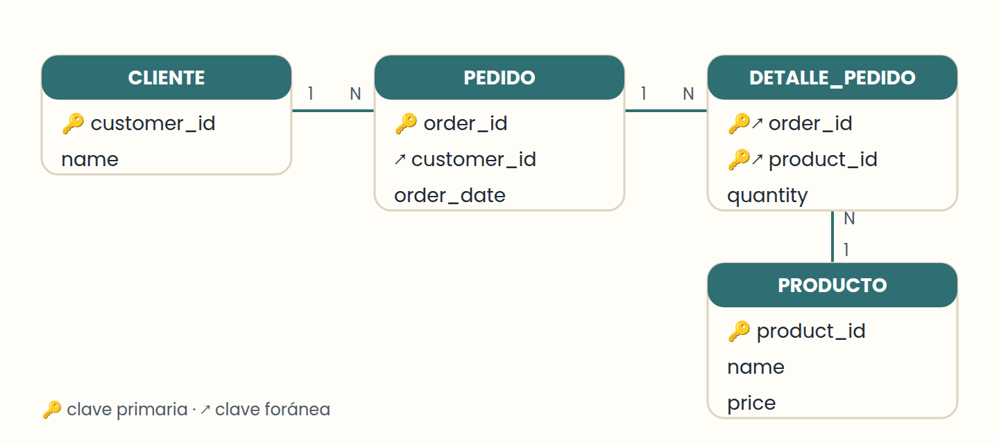
Lección 6 · Claves y relaciones
PK: única y no nula; identifica cada fila.
Piénsalo así. Una clave primaria es como un número de documento de identidad: uno por persona, nunca compartido. Una clave foránea es ese mismo número escrito en otro formulario, para que siempre puedas encontrar a la persona a la que se refiere.
Notes:
• PK: única y no nula; identifica cada fila.
• FK: guarda la PK de otra tabla; crea la relación.
• Las relaciones N:M necesitan una tabla intermedia con dos FK.
Una clave primaria (PK) identifica cada fila de una tabla. Debe ser única y nunca vacía. En Cliente, los id_cliente 1, 2 y 3 aparecen una sola vez. Dos clientes con id 2 romperían la clave.
Una clave foránea (FK) es una columna que guarda la clave primaria de otra tabla y así crea una relación. Pedido tiene una columna id_cliente que apunta a Cliente. Un cliente puede hacer muchos pedidos, así que es una relación uno a muchos (1:N). El SGBD puede rechazar un pedido del cliente 99 si ese cliente no existe: eso es integridad referencial.
Algunas relaciones son muchos a muchos (N:M): un pedido puede incluir varios productos y un producto puede aparecer en varios pedidos. Las bases de datos relacionales lo modelan con una tabla intermedia, como Detalle_Pedido con id_pedido, id_producto y cantidad. Su clave primaria combina ambas claves foráneas.

Slide 8
Lección 7 · Integridad, transacciones y seguridad
Restricciones: PRIMARY KEY, FOREIGN KEY, NOT NULL y CHECK.
Transacción = todo o nada: COMMIT o ROLLBACK.
El control de concurrencia, los registros, los respaldos y el mínimo privilegio protegen los datos.
Piénsalo así. Una transacción es como una transferencia bancaria: el dinero sale de una cuenta y llega a la otra, o no pasa nada. Nunca quieres que el dinero salga y no llegue.
Notes:
• Restricciones: PRIMARY KEY, FOREIGN KEY, NOT NULL y CHECK.
• Transacción = todo o nada: COMMIT o ROLLBACK.
• El control de concurrencia, los registros, los respaldos y el mínimo privilegio protegen los datos.
Las restricciones de integridad son reglas que el SGBD hace cumplir para que nunca entren datos inválidos. PRIMARY KEY prohíbe identificadores repetidos. FOREIGN KEY mantiene válidas las relaciones. NOT NULL exige un valor. CHECK comprueba una condición, como precio >= 0. Como la base de datos las aplica, todas las aplicaciones reciben la misma protección.
Una transacción agrupa varias operaciones en una unidad: todo o nada. Vender una memoria USB implica crear el pedido, agregar el artículo y descontar el inventario. Si todos los pasos funcionan, la transacción se confirma (COMMIT). Si alguno falla, se deshacen todos los cambios (ROLLBACK), así la base de datos nunca queda a medio actualizar.
El SGBD también coordina a los usuarios concurrentes: si dos cajeros intentan vender la última memoria USB al mismo tiempo, solo una venta puede concretarse. Guarda un registro de cambios para recuperarse tras fallos, permite respaldos periódicos y un plan de recuperación, y controla la seguridad con roles y permisos, siguiendo el principio de mínimo privilegio: cada usuario recibe solo el acceso que necesita.

Slide 9
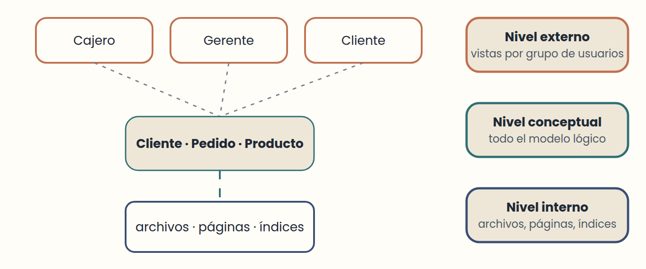
Lección 8 · Tres niveles, vistas e índices
Externo = vistas de usuario; conceptual = modelo lógico; interno = almacenamiento físico.
Piénsalo así. Un restaurante: los comensales ven la carta (externo), el chef trabaja con recetas (conceptual) y la despensa se organiza en estantes y neveras (interno). Reorganizar la despensa no debería cambiar la carta.
Notes:
• Externo = vistas de usuario; conceptual = modelo lógico; interno = almacenamiento físico.
• La independencia de datos permite cambiar un nivel sin romper los demás.
• Los índices aceleran las búsquedas, pero cuestan espacio y tiempo de actualización.
La arquitectura de tres esquemas separa cómo se ven, se organizan y se guardan los datos. El nivel externo contiene las vistas de cada grupo de usuarios: un cajero ve pedidos y precios. El nivel conceptual describe toda la base de datos de forma lógica: Cliente, Pedido, Producto y sus relaciones. El nivel interno describe el almacenamiento físico: archivos, páginas e índices.
Esta separación da independencia de datos. La independencia física significa que el almacenamiento puede cambiar, por ejemplo al agregar un índice, sin modificar las aplicaciones. La independencia lógica significa que el esquema conceptual puede crecer, por ejemplo con una tabla nueva, sin romper las vistas existentes. Una vista es una consulta con nombre: CREATE VIEW productos_caros AS SELECT … permite consultar un subconjunto a medida como si fuera una tabla y también puede ocultar columnas sensibles.
La mayoría de las bases de datos siguen una arquitectura cliente-servidor: la aplicación, el cliente, envía SQL; el servidor, el SGBD, lo valida, lo planifica y lo ejecuta. Un índice funciona como el índice de un libro: encuentra filas sin leer toda la tabla. El optimizador de consultas elige un plan de ejecución, por ejemplo si conviene usar un índice. Los índices aceleran las lecturas, pero ocupan espacio y deben actualizarse con cada cambio.

Slide 10
Lección 9 · Primeras consultas SQL
SELECT columnas FROM tabla WHERE condición.
ORDER BY ordena; JOIN … ON combina tablas mediante claves.
UPDATE y DELETE siempre necesitan una cláusula WHERE.
Piénsalo así. SELECT es como pedirle al bibliotecario: "muéstrame los títulos y autores (SELECT) del estante de historia (FROM) publicados después del 2000 (WHERE)".
Notes:
• SELECT columnas FROM tabla WHERE condición.
• ORDER BY ordena; JOIN … ON combina tablas mediante claves.
• UPDATE y DELETE siempre necesitan una cláusula WHERE.
SQL es el lenguaje para trabajar con datos relacionales. Una consulta empieza con tres palabras: SELECT dice qué columnas mostrar, FROM dice de qué tabla leer y WHERE dice qué filas cumplen la condición. SELECT nombre, precio FROM producto WHERE precio > 20000; devuelve solo los productos que cuestan más de 20.000.
AND combina condiciones y ORDER BY ordena el resultado: ORDER BY precio DESC va del mayor al menor. JOIN reúne tablas relacionadas usando sus claves: unir Cliente y Pedido por id_cliente lista a cada cliente con sus pedidos, así que un cliente con dos pedidos aparece dos veces.
SQL también cambia datos. INSERT agrega una fila, UPDATE modifica filas y DELETE elimina filas. Escribe siempre una cláusula WHERE en UPDATE y DELETE: sin ella, el cambio se aplica a todas las filas de la tabla. Prueba cada consulta en el Laboratorio SQL de esta materia, que ejecuta una base de datos real en tu navegador.

Slide 11
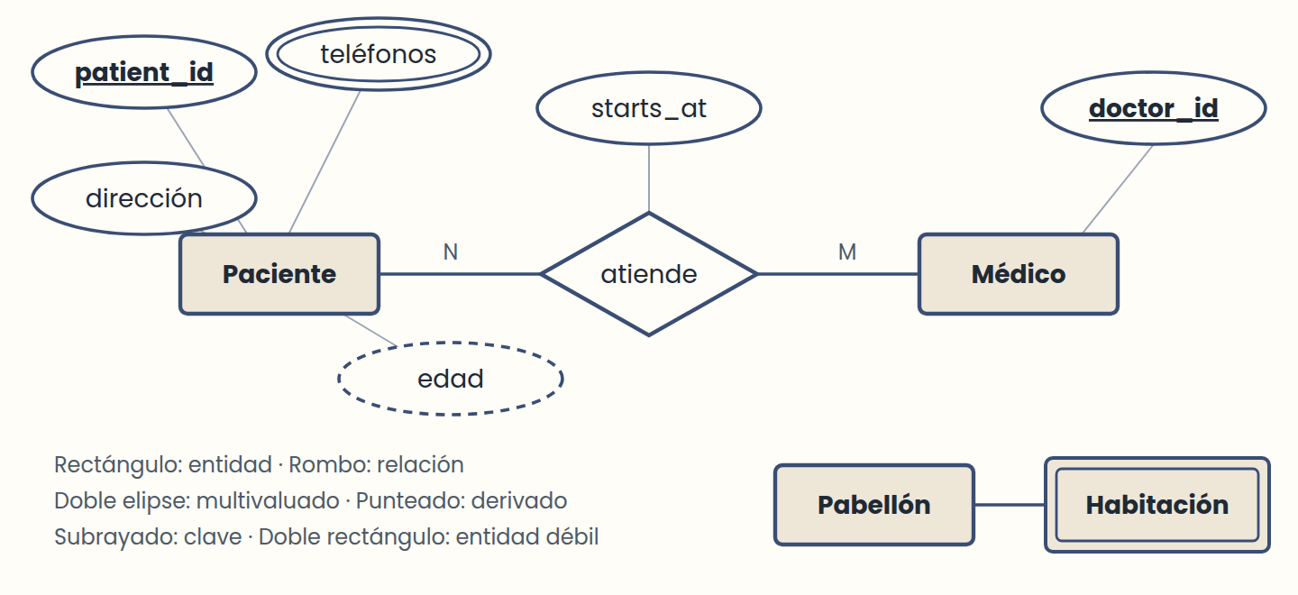
Lección 10 · Diseño en tres etapas: el modelo ER
Conceptual (ER) → lógico (tablas) → físico (SQL).
Piénsalo así. Las tres etapas son como construir una casa: el boceto que conversas con la familia (conceptual), el plano del arquitecto con medidas (lógico) y la obra con materiales reales (físico).
Notes:
• Conceptual (ER) → lógico (tablas) → físico (SQL).
• Las entidades son sustantivos (rectángulos); las relaciones, verbos (rombos).
• Atributos: simple, compuesto, multivaluado (doble), derivado (punteado), clave (subrayado).
• Una entidad débil depende de su dueña: clave = clave de la dueña + discriminante.
Una base de datos se diseña en tres etapas, cada una menos abstracta que la anterior. El modelo conceptual describe el mundo real con un diagrama entidad–relación (ER). El modelo lógico lo convierte en tablas con claves. El modelo físico es el SQL que crea esas tablas en un SGBD concreto.
El modelo ER, propuesto por Peter Chen en 1976, tiene tres piezas. Las entidades son cosas con existencia propia que queremos recordar, siempre sustantivos: Paciente, Médico, Cita. Se dibujan como rectángulos. Las relaciones conectan entidades, suelen ser verbos y se dibujan como rombos; una relación puede tener atributos propios cuando el dato solo tiene sentido para la pareja, como la fecha en que un médico empezó en una clínica.
Los atributos describen una entidad y se dibujan como elipses. Un atributo simple no se puede dividir (nombre). Uno compuesto sí (dirección → calle, ciudad, país). Un atributo multivaluado puede tener varios valores para una misma entidad (los teléfonos de un paciente) y se dibuja con doble elipse. Un atributo derivado se calcula a partir de otros (la edad a partir de la fecha de nacimiento) y se dibuja punteado. El atributo clave identifica cada entidad y va subrayado.
Algunas entidades no se pueden identificar por sí solas. Una habitación es "la habitación 12 del hospital B": sin el hospital, el número no significa nada. Eso es una entidad débil y se dibuja con doble rectángulo. Su clave es la clave de su dueña más su propia clave parcial, llamada discriminante.

Slide 12
Lección 11 · Del diagrama ER a las tablas
Entidad → tabla; compuesto → varias columnas; multivaluado → tabla nueva; derivado → no se guarda.
1:N → FK en el lado N; N:M → tabla intermedia; 1:1 → FK en cualquier lado.
Las claves pueden ser naturales, sustitutas o compuestas.
Piénsalo así. Las reglas de transformación son una receta: el diagrama ER es la lista de ingredientes y las reglas te dicen exactamente en qué olla va cada uno.
Notes:
• Entidad → tabla; compuesto → varias columnas; multivaluado → tabla nueva; derivado → no se guarda.
• 1:N → FK en el lado N; N:M → tabla intermedia; 1:1 → FK en cualquier lado.
• Las claves pueden ser naturales, sustitutas o compuestas.
El modelo lógico sigue un conjunto corto de reglas. 1) Cada entidad fuerte se convierte en tabla, sus atributos en columnas y su clave en clave primaria. 2) Un atributo compuesto se convierte en una columna por parte. 3) Un atributo multivaluado recibe su propia tabla con una clave foránea hacia su dueño. 4) Un atributo derivado no se guarda: se calcula en las consultas.
Las relaciones dependen de su cardinalidad. 5) 1:1: pon la clave de un lado como clave foránea en el otro, de preferencia en el lado que siempre participa. 6) 1:N: la clave del lado "1" viaja como clave foránea al lado "N". 7) N:M: crea una tabla intermedia con ambas claves como claves foráneas. 8) Una entidad débil se convierte en una tabla cuya clave primaria es la clave de su dueña más su discriminante.
Las claves primarias son de tres tipos. Una clave natural ya existe en el mundo real (un número de documento de identidad). Una clave sustituta (surrogate) la genera el sistema, normalmente un número autoincremental; nunca cambia y no tiene significado. Una clave compuesta combina dos o más columnas, como en las tablas intermedias y de entidades débiles. Dos palabras más que verás: el grado de una tabla es su número de columnas y su cardinalidad, su número de filas.

Slide 13
Lección 12 · SQL para construir y cambiar datos: DDL y DML
DDL: CREATE, ALTER, DROP, TRUNCATE. DML: INSERT, SELECT, UPDATE, DELETE.
Usa DECIMAL para dinero, VARCHAR para texto y DATE para fechas.
ON DELETE: CASCADE, RESTRICT o SET NULL, según la relación.
Piénsalo así. DDL construye los estantes; DML pone cosas en ellos, las mueve y las quita. TRUNCATE vacía los estantes; DROP los saca de la habitación.
Notes:
• DDL: CREATE, ALTER, DROP, TRUNCATE. DML: INSERT, SELECT, UPDATE, DELETE.
• Usa DECIMAL para dinero, VARCHAR para texto y DATE para fechas.
• ON DELETE: CASCADE, RESTRICT o SET NULL, según la relación.
SQL tiene dos familias de comandos. DDL (lenguaje de definición de datos) construye la estructura: CREATE DATABASE y CREATE TABLE crean, ALTER TABLE cambia columnas, DROP TABLE elimina una tabla con sus datos y TRUNCATE vacía una tabla pero conserva su estructura. DML (lenguaje de manipulación de datos) trabaja con filas: INSERT, SELECT, UPDATE y DELETE.
Cada columna tiene un tipo de dato, que es su dominio. Los comunes son enteros (INT, BIGINT), decimales exactos para dinero (DECIMAL(p, s)), decimales aproximados (FLOAT, DOUBLE), texto (CHAR(n) de longitud fija, VARCHAR(n) de longitud variable), fechas y horas (DATE, TIME, TIMESTAMP) y BOOLEAN. Los nombres cambian un poco entre sistemas: el autoincremento es AUTO_INCREMENT en MySQL y SERIAL en PostgreSQL, y SQLite, que usa el Laboratorio SQL, hace autoincremental cualquier INTEGER PRIMARY KEY.
Una clave foránea puede decir qué pasa cuando la fila padre se elimina o su clave cambia. CASCADE elimina o actualiza también las filas hijas. RESTRICT rechaza el cambio mientras existan hijas. SET NULL conserva las hijas pero vacía su clave foránea. Elige según la relación: eliminar un médico no debería borrar en silencio su historial de visitas, así que ahí encaja RESTRICT.

Slide 14
Paso a paso
Ordena la venta
1
2
3
4
5
Iniciar la transacción (BEGIN)
Insertar el nuevo pedido
Insertar el artículo del pedido
Descontar el inventario del producto
Confirmar (COMMIT) si todo funcionó
Notes:
Todo lo que está entre BEGIN y COMMIT es una unidad; cualquier fallo implica ROLLBACK.

Slide 15
Ponte a prueba
1. ¿Cuál es el riesgo principal de guardar el mismo cliente en varios archivos?
A) Las copias se vuelven inconsistentes B) Los archivos cargan más rápido C) Los programas necesitan menos código
2. ¿Qué enunciado es información y no solo un dato?
A) "El cliente 2 vive en Lima" B) "Lima" C) "2"
3. Una analista de datos escribe sus propias consultas SQL y pequeñas herramientas para estudiar las ventas. ¿Qué tipo de usuaria final es?
A) Sofisticada B) Paramétrica C) Ocasional
Las respuestas están en las notas del orador.
Notes:
1. A — Cuando una copia cambia y las demás no, los datos se contradicen.
2. A — Pone los valores en contexto. Solos, "Lima" o "2" no tienen un significado claro.
3. A — Los usuarios sofisticados conocen la base lo suficiente como para construir sus propias consultas y herramientas.

Slide 16
Practica después
Laboratorios
En el sitio
Primeras consultas en el Laboratorio SQL
Une clientes y pedidos
Observa la integridad y las transacciones
Diseña una biblioteca en el Estudio de diseño
Estudio de diseño
Laboratorio SQL

